Slide 1

Gençler için Türkçe-B1
Example Materials

Slide 2
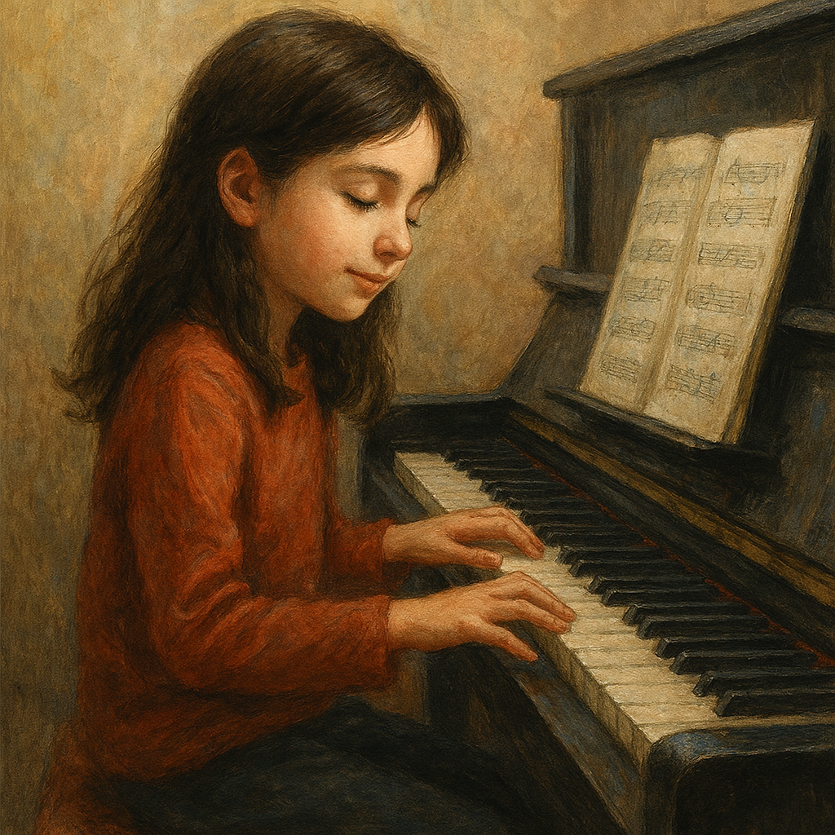
Mira’nın Hayali

Slide 3
Mira’nın Hayali
Mira’nın en sevdiği şey müzikti. Her gün Beethoven, Mozart gibi müzisyenleri dinlerdi. Her zaman onlar gibi piyano çaldığını hayal ederdi. Kendi müziği yaratmak tek hayaliydi. Arkadaşlarına bu hayali söylediğinde ona güldüler. Mira, piyano çalmayı bile bilmiyordu. Fakat bir gün televizyonda Evgeny Grinko’nun müziğini dinledi. Onun müziğini çok sevdi. Onun posta adresini buldu. Mektuplar yazdı. Grinko, Mira’ya mektup yazdı. Piyano çalmasına yardımcı olacağını söyledi. Mira, çok sevindi. Grinko, Mira’ya piyano çalmasını öğretmeye çalıştı. Mira, pes etmedi. Çok çalıştı. Hayaline sonunda ulaştı.

Slide 4
Bilinmeyen kelimeler/unknown Word
Hayal: dream
Müzisyen: musician
Mektup: letter
Yardımcı olmak: to help
Pes etmek: to give up
Pes etmemek: not to give up

Slide 5
1- Mira, en çok neyi seviyor?
2- Mira’nın hayali ne?
3- Mira, Evgeny Grinko’ya ne yazıyor?
4- Mira hayaline ulaşmak için ne yaptı?

Slide 6
Senin hayallerin neler?
(ör.) Ben doktor olmayı istiyorum.
(ör.) Roman yazmak istiyorum.
(ör.) Hayvanları tedavi etmek istiyorum.

